Slide 1
SQL Server Extended Events Monitoring & Tuning
Gianluca Hotz
@glhotz
www.ghotz.com
www.ugiss.org

Slide 2











Sponsors

Slide 3





Organizers
getlatestversion.it

Slide 4



Gianluca Hotz | @glhotz
Fondatore e Mentor SolidQ
20 anni con SQL Server (dalla 4.21 nel 1996)
Modellazione basi di dati, dimensionamento e amministrazione, sviluppo, ottimizzazione
Interessi
Modello relazionale, architettura DBMS, alta disponibilità e Disaster Recovery
Microsoft MVP SQL Server dal 1998
Fondatore e presidente UGISS
User Group Italiano SQL Server (PASS Chapter)

Slide 5
Agenda
Introduzione
Extended Events
Scenari

Slide 6
Introduzione
Monitoring in SQL Server
Capacity Planning
Benchmark iniziale (Baseline)
Continuo
per trend uso delle risorse)
troubleshooting
Molti (troppi?) strumenti a disposizione

Slide 7
Introduzione
Tecnologie in SQL Server
Data Management Objects (viste e funzioni)
SQL Trace (Profiler)
Event Notification
Extended Events
(Data Collector, Query Store)

Slide 8
Introduzione
Tecnologie/strumenti esterni a SQL Server
Performance Monitor
PAL
RML Tools
SQL Nexus
SQLIO
Windows Performance Analyzer
Prodotti di terze parti

Slide 9
Introduzione
Problemi comuni monitoring
Impatto sul carico di lavoro
Sovrabbondanza di informazioni
Completezza delle informazioni
Una tecnologia è costantemente sottovalutata…

Slide 10
Extended Events
Perché sono poco usati
Novità in 2008 e metadati complessi
Nessuna GUI integrata fino a SQL Server 2012
Analisi dati richiede conoscenza XML/XQuery

Slide 11
Extended Events
Perché tutti dovrebbero iniziare ad usarli
SQL Trace/Profiler deprecato, comunque
Minore impatto
Più flessibili
Più informazioni disponibili
Ci sono le GUI a partire da SQL Server 2012
XML/XQuery servono meno ☺

Slide 12
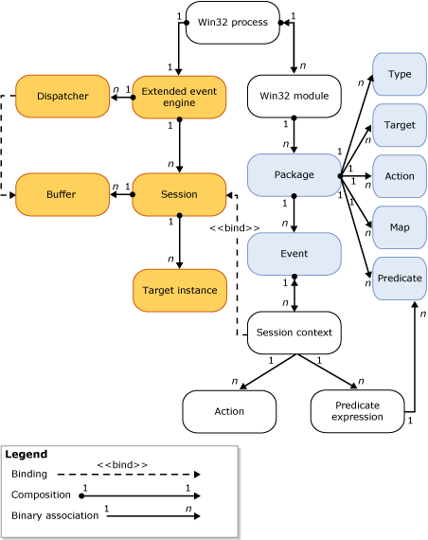
Extended Events
Infrastruttura per raccolta eventi
Basso impatto
Troubleshooting
Monitoring mirato
Source: http://technet.microsoft.com/en-us/library/bb630318.aspx

Slide 13
Extended Events
Numero eventi per versione
SQL Server 2008R2 SP2: 262
SQL Server 2012 SP1: 625
SQL Server 2014 CTP2: 775
SQL Server 2014 SP1+CU3: 872
SQL Server 2016 RTM: 1301
SQL Server 2016 RTM: 1324
Confronto con SQL Trace
Solo 180 eventi per versione
Copertura completa eventi XE da 2012 SP1

Slide 14
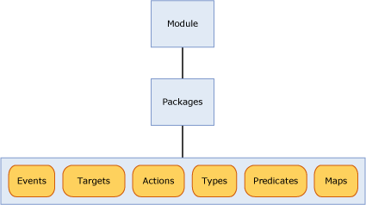
Extended Events
Packages
Contenitori di oggetti
Contenuti in moduli
Eseguibili
DLL
Source: http://technet.microsoft.com/en-us/library/bb630318.aspx

Slide 15
Extended Events
Events
Punti di interesse da monitorare
Definizione informazioni da tracciare
Possono essere arricchite tramite Actions
Alcune informazioni tracciate solo su richiesta

Slide 16
Extended Events
Events categories
Categorizzazione
Conforme a Event Tracing for Windows (ETW)
Channels
Admin, Operational, Analytic e Debug

Slide 17
Extended Events
Events columns
Definizione proprietà tracciate dagli eventi
Tipo dato (XE Types)
Decodifica (XE Maps)
“Customizable”: raccolte su richiesta

Slide 18
Extended Events
Actions
Eseguite quando viene generato evento
In genere di due tipi
Arricchiscono le informazioni dell’evento (Collect)
Es. session_id, sql_text, query_hash
Eseguono azioni interne all’engine (Create/Break)
Es. Debug break, Memory dump

Slide 19
Extended Events
Predicates
Meccanismo di filtro degli eventi
Applicabilità
Payload evento o informazioni di stato globali
Valutazione
Prima/dopo generazione evento
Supportato «Short Circuit»

Slide 20
Extended Events
Targets
Destinazioni per registrare gli eventi
Eventi singoli o aggregati
Su memoria o File
In modalità sincrona o asincrona

Slide 21
Extended Events
SQL Server 2008R2 Targets
Nome | Descrizione
etw_classic_sync_target | Utilizzato per correlare gli eventi con Event Tracing for Windows (ETW) su file in modalità sincrona
synchronous_bucketizer | Conta gli eventi raggruppandoli per una proprietà o un azione in memoria in modalità sincrona
asynchronous_bucketizer | Conta gli eventi raggruppandoli per una proprietà o un azione in memoria in modalità asincrona
asynchronous_file_target | Scrive gli eventi su file in modalità asincrona
pair_matching | Accoppia gli eventi in memoria tramite regole di correlazione in modalità asincrona
synchronous_event_counter | Conta gli eventi di una sessione in memoria in modalità sincrona
ring_buffer | Buffer circolare FIFO per registrare gli eventi in memoria modalità asincrona

Slide 22
Extended Events
SQL Server 2012+ Targets
Nome | Descrizione
etw_classic_sync_target | Utilizzato per correlare gli eventi con Event Tracing for Windows (ETW) su file in modalità sincrona
histogram | Conta gli eventi raggruppandoli per una proprietà o un azione in memoria in modalità asincrona
event_file | Scrive gli eventi su file in modalità asincrona
pair_matching | Accoppia gli eventi in memoria tramite regole di correlazione in modalità asincrona
event_counter | Conta gli eventi di una sessione in memoria in modalità sincrona
ring_buffer | Buffer circolare FIFO per registrare gli eventi in memoria modalità asincrona

Slide 23
Extended Events
Objects DMVs
sys.dm_xe_packages
sys.dm_xe_objects
sys.dm_xe_object_columns
sys.dm_xe_map_values

Slide 24
Extended Events
Sessions
Specifica completa per registrare gli eventi
Alter
Alter
Extended Event Session Exists
Start
Extended Event Session Active
Create
Stop
Drop
Drop

Slide 25
Extended Events
Causality Tracking
Permette di correlare le attività
Aggiunge due proprietà agli eventi
attach_activity_id.guid
attach_activity_id.seq

Slide 26
Extended Events
Sessione system_health
Predefinita, parte alla partenza del servizio
Buon punto di inizio per troubleshooting
Definizione sessione
C:\Program Files\Microsoft SQL Server\MSSQLXX.<instanceid>\MSSQL\Install\u_tables.sql

Slide 27
Extended Events
Cosa traccia la sessione system_health
Molte cose ☺
The sql_text and session_id for any sessions that encounter an error that has a severity >=20.
The sql_text and session_id for any sessions that encounter a memory-related error. The errors include 17803, 701, 802, 8645, 8651, 8657 and 8902.
A record of any non-yielding scheduler problems. (These appear in the SQL Server error log as error 17883.)
Any deadlocks that are detected.
The callstack, sql_text, and session_id for any sessions that have waited on latches (or other interesting resources) for > 15 seconds.
The callstack, sql_text, and session_id for any sessions that have waited on locks for > 30 seconds.
The callstack, sql_text, and session_id for any sessions that have waited for a long time for preemptive waits. The duration varies by wait type. A preemptive wait is where SQL Server is waiting for external API calls.
The callstack and session_id for CLR allocation and virtual allocation failures.
The ring_buffer events for the memory broker, scheduler monitor, memory node OOM, security, and connectivity.
System component results from sp_server_diagnostics.
Instance health collected by scheduler_monitor_system_health_ring_buffer_recorded.
CLR Allocation failures.
Connectivity errors using connectivity_ring_buffer_recorded.
Security errors using security_error_ring_buffer_recorded.
http://msdn.microsoft.com/en-us/library/ff877955.aspx
Notes:
701 There is insufficient system memory in resource pool '%ls' to run this query.
802 There is insufficient memory available in the buffer pool.
8645 A timeout occurred while waiting for memory resources to execute the query in resource pool '%ls' (%ld). Rerun the query.
8651 Could not perform the operation because the requested memory grant was not available in resource pool '%ls' (%ld). Rerun the query, reduce the query load, or check resource governor configuration setting.
8657 Could not get the memory grant of %I64d KB because it exceeds the maximum configuration limit in workload group '%ls' (%ld) and resource pool '%ls' (%ld). Contact the server administrator to increase the memory usage limit.
8902 Memory allocation error during DBCC processing.
17803 There was a memory allocation failure during connection establishment. Reduce nonessential memory load, or increase system memory. The connection has been closed.%.*ls

Slide 28
Extended Events
Sessions DMVs
Sessioni definite
sys.server_event_session*
Sessioni in esecuzione
sys.dm_xe_session*

Slide 29
Extended Events
GUI per Extended Events
SQL Server 2008
Add-in per SSMS
https://extendedeventmanager.codeplex.com
SQL Server 2012+
Integrato con SSMS (GUI, Wizard e Viewer)
Raggruppamento, export (file/tabella), merge

Slide 30
Extended Events
SSMS 2012 Templates
Definizione di una sessione Extended Events
Template predefiniti
C:\Program Files (x86)\Microsoft SQL Server\110\Tools\Templates\sql\xevent
Per SQL Server 2014 e 2016 sostituire 110 con 120 e 130
Template utente
%USERPROFILE%\Documents\SQL Server Management Studio\Templates\XEventTemplates

Slide 31
DEMO
Notes:
In questa semplice dimostrazione andremo ad utilizzare questo editor: http://codebeautify.org/xmltojson che consente di mettere a confronto velocemente i due formati.

Slide 32
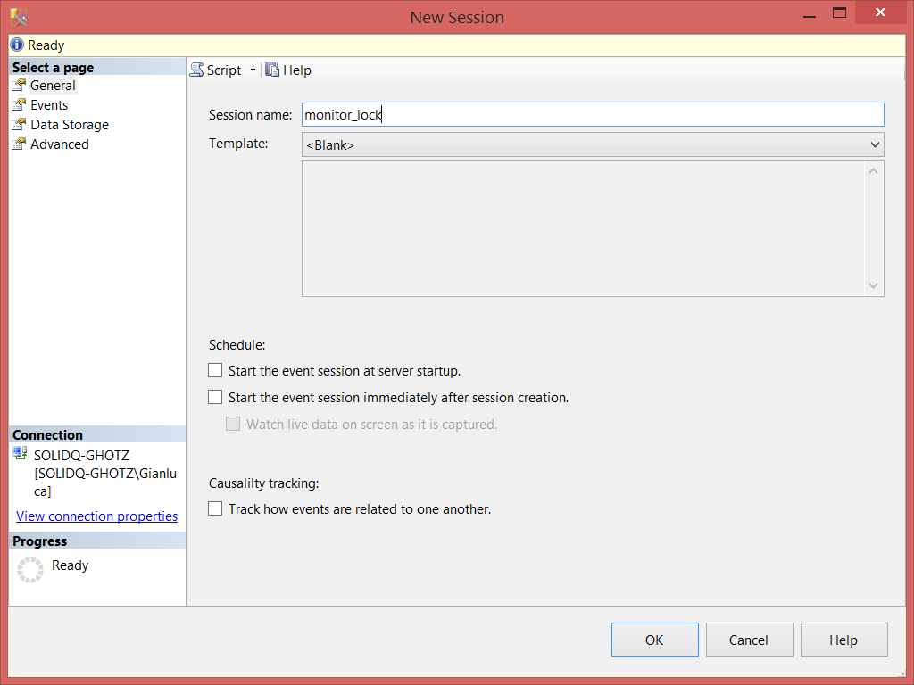
Extended Events Demo
Creazione sessione: opzioni generali

Slide 33
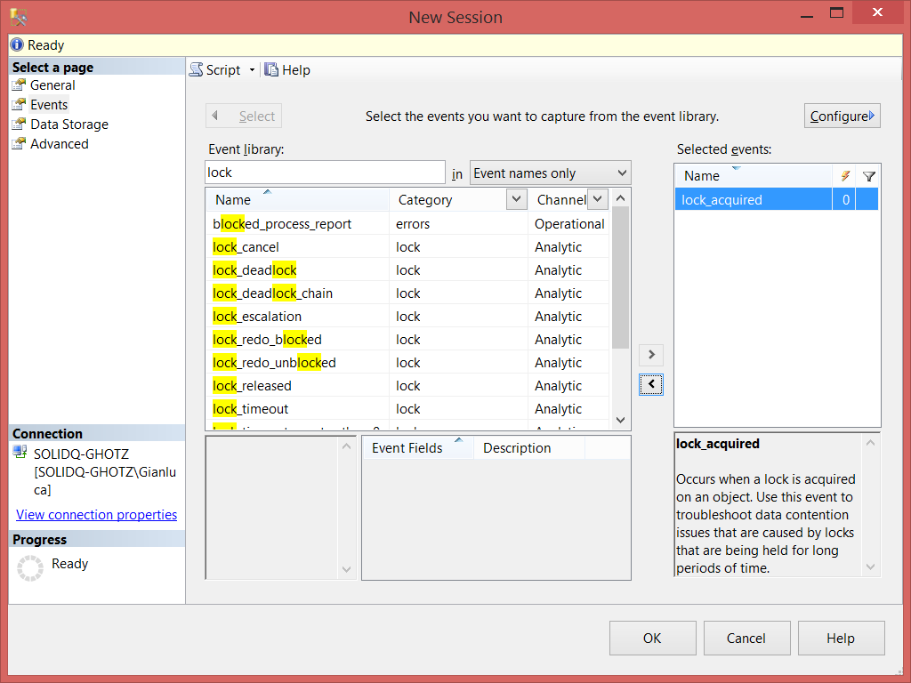
Extended Events Demo
Creazione sessione: ricerca e selezione eventi

Slide 34
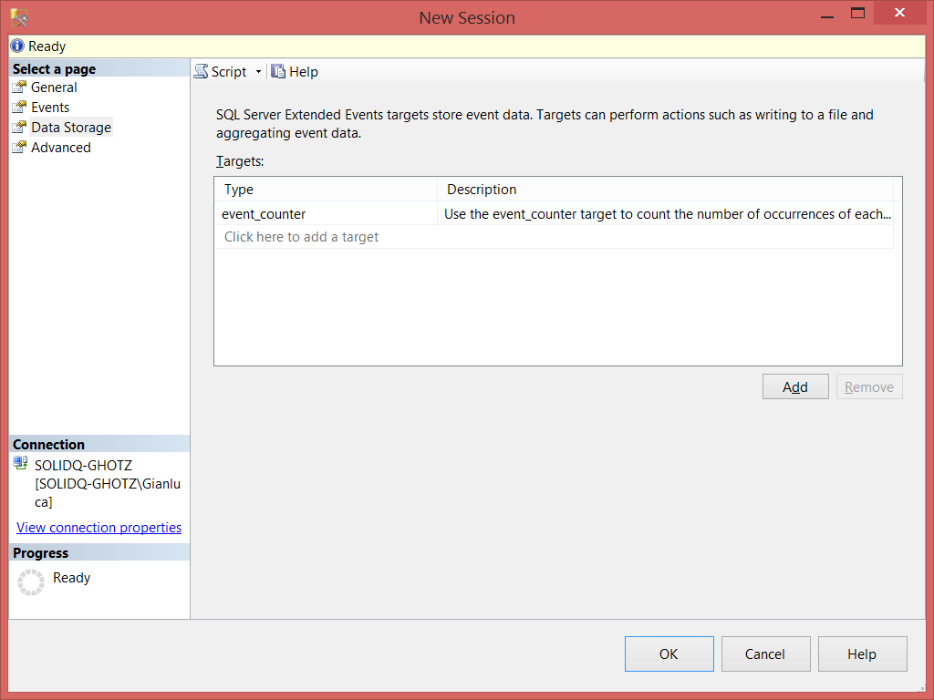
Extended Events Demo
Creazione sessione: scelta della destinazione

Slide 35
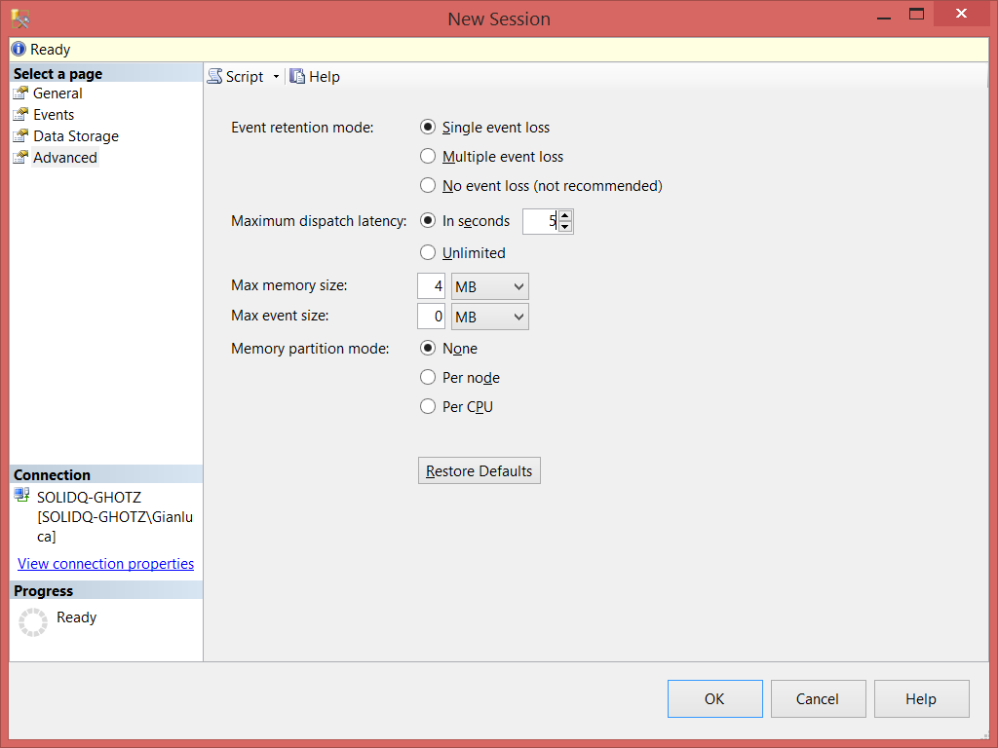
Extended Events Demo
Creazione della sessione: opzioni avanzate

Slide 36
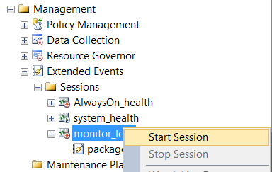
Extended Events Demo
Attivare la sessione

Slide 37
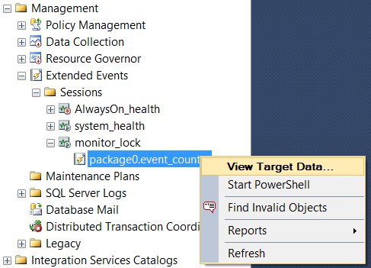
Extended Events Demo
Visualizzare i dati nella destinazione event_counter

Slide 38
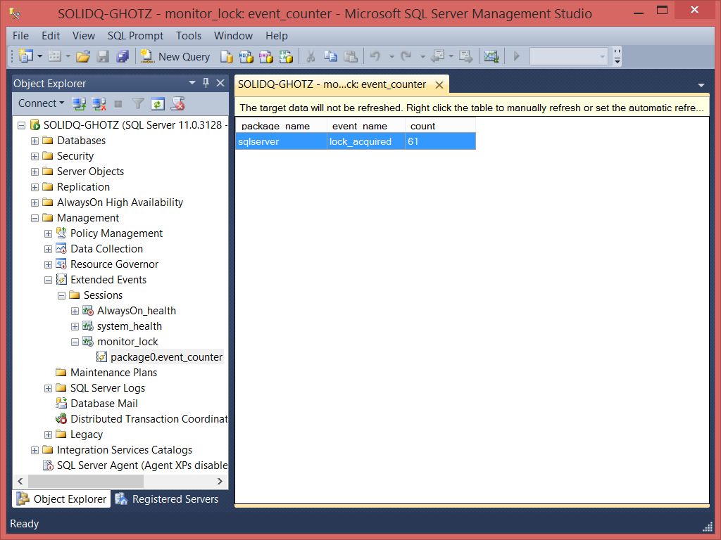
Extended Events Demo
Visualizzare il conteggio degli eventi

Slide 39
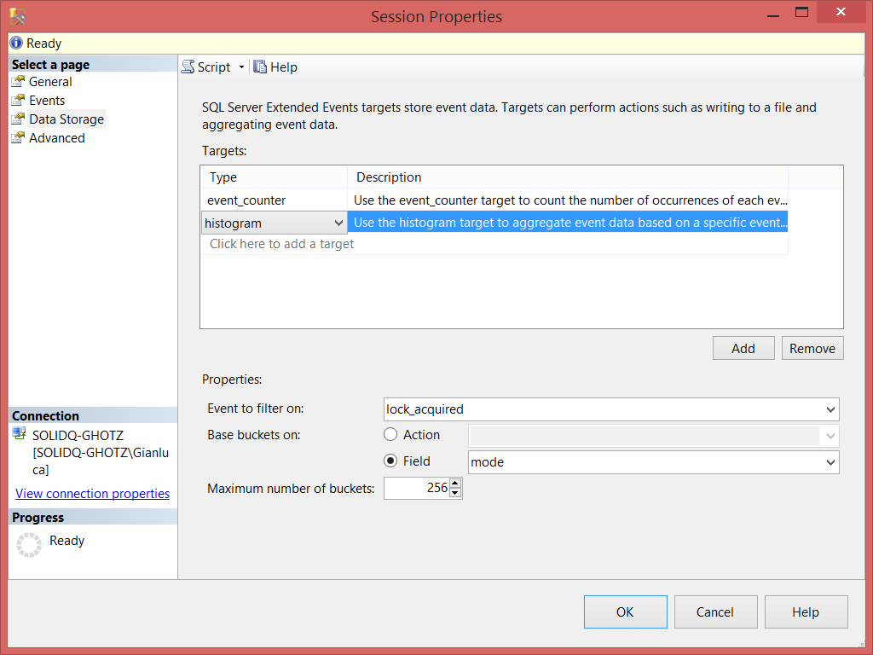
Extended Events Demo
Modificare la sessione: aggiungere destinazione istogramma

Slide 40
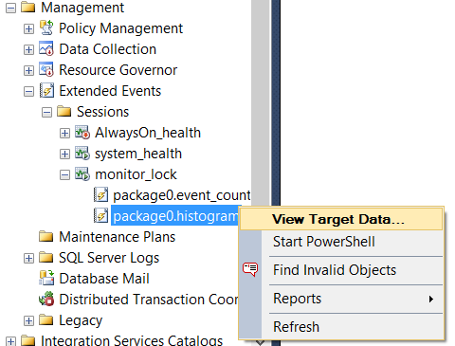
Extended Events Demo
Visualizzare i dati della nuova destinazione

Slide 41
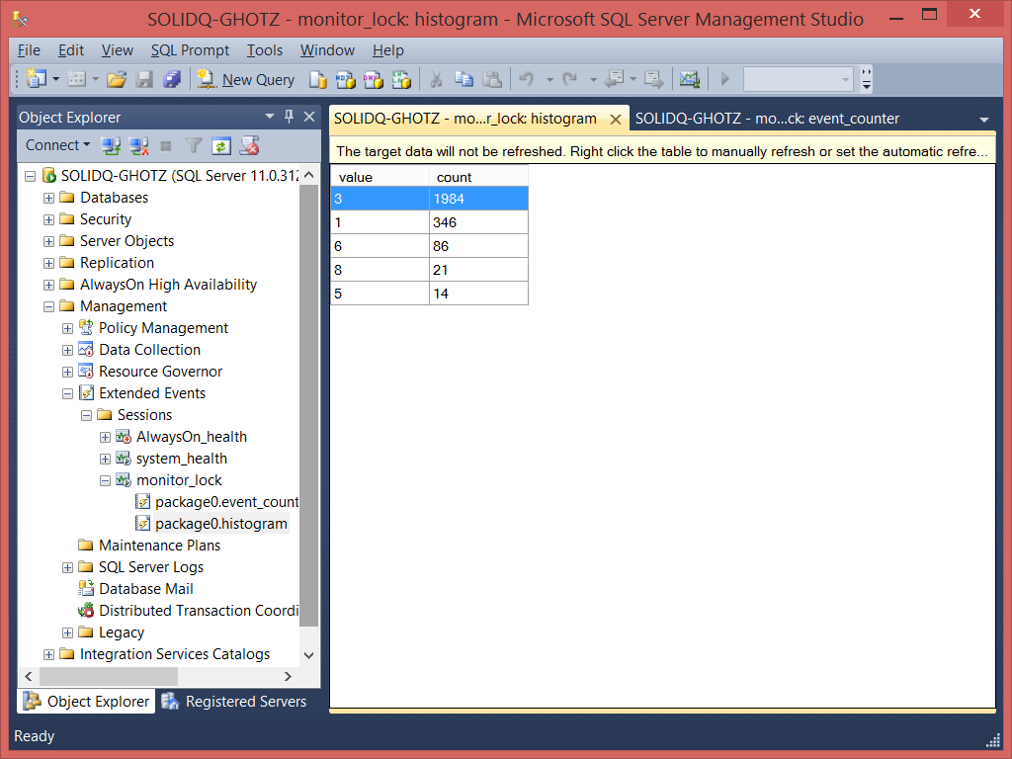
Extended Events Demo
Visualizzare il raggruppamento degli eventi

Slide 42
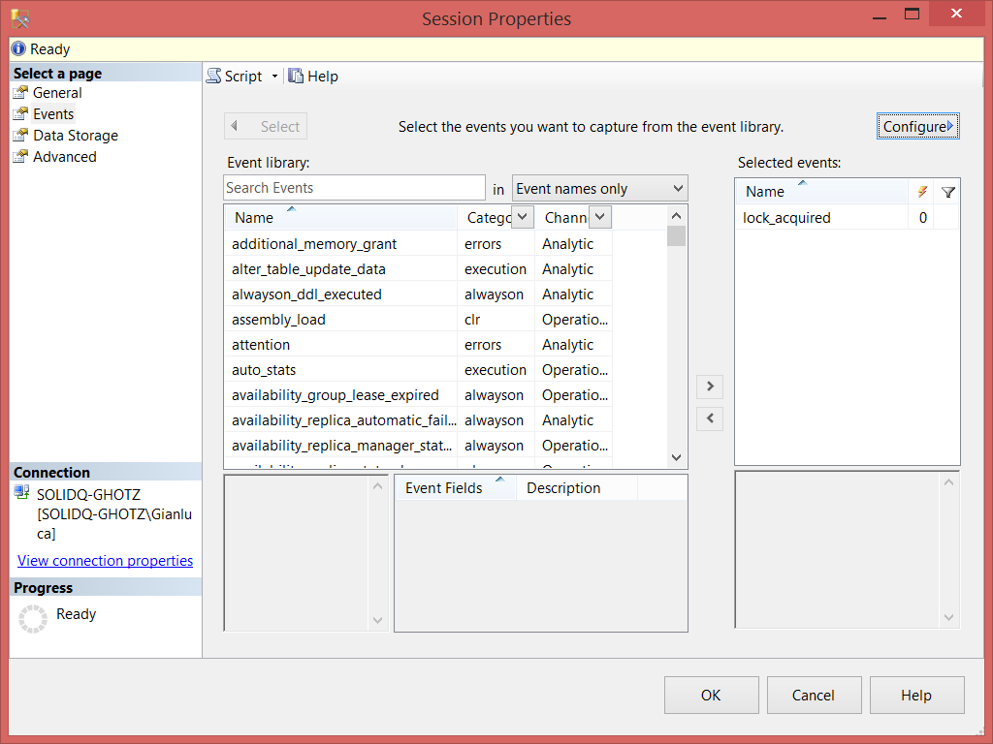
Extended Events Demo
Modificare la sessione: configurare i dati dell’evento

Slide 43
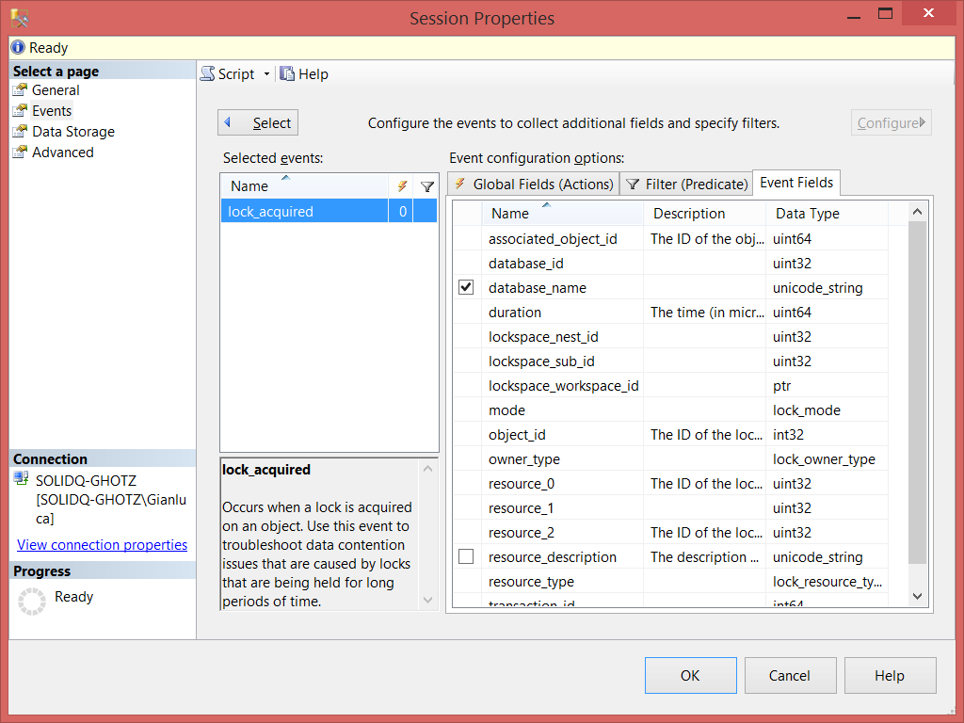
Extended Events Demo
Modificare la sessione: scegliere la proprietà opzionale

Slide 44
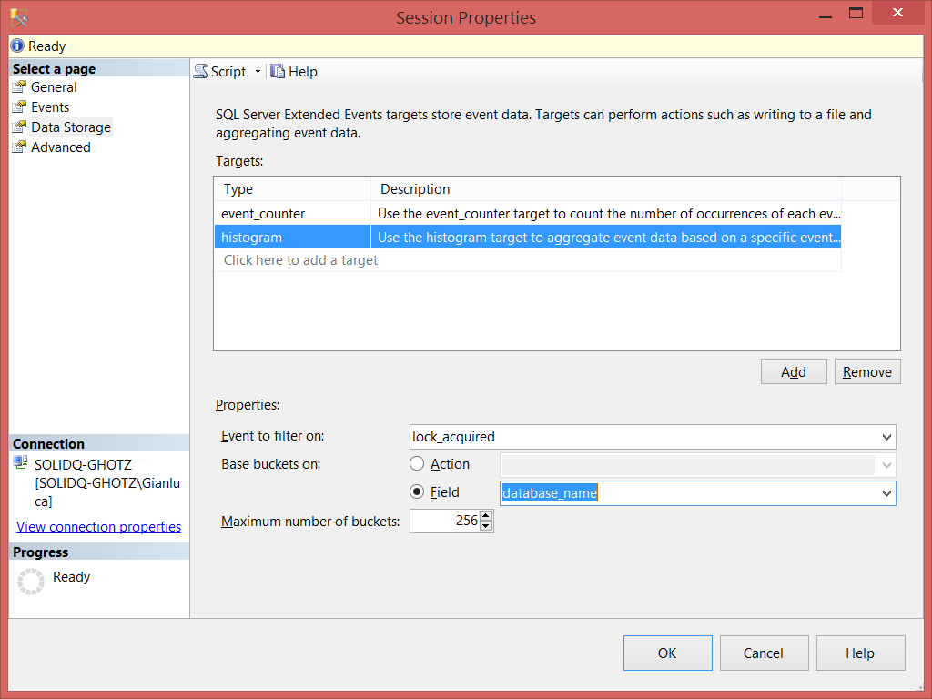
Extended Events Demo
Modificare la sessione: cambiare le opzioni dell’istogramma

Slide 45
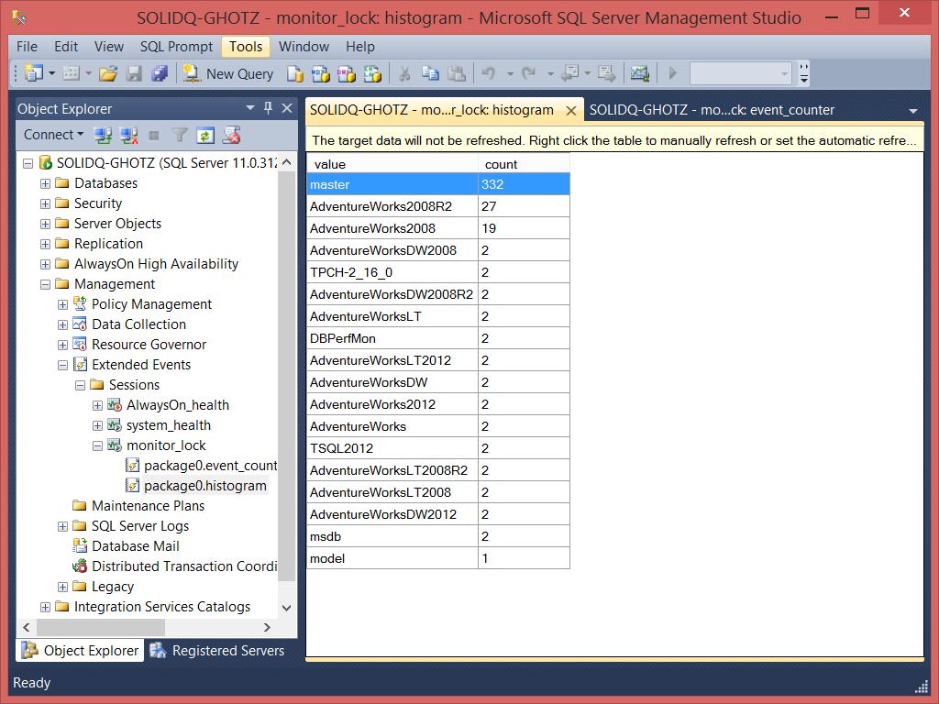
Extended Events Demo
Visualizzare il nuovo raggruppamento degli eventi

Slide 46
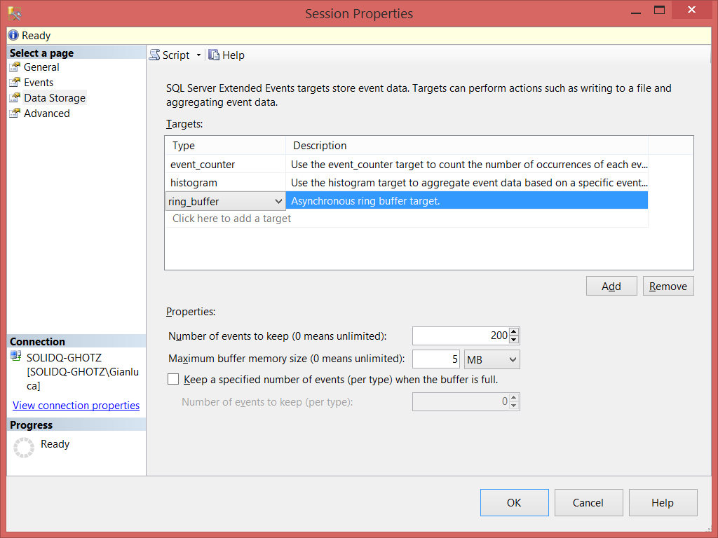
Extended Events Demo
Modificare la sessione: aggiungere la destinazione ring_buffer

Slide 47
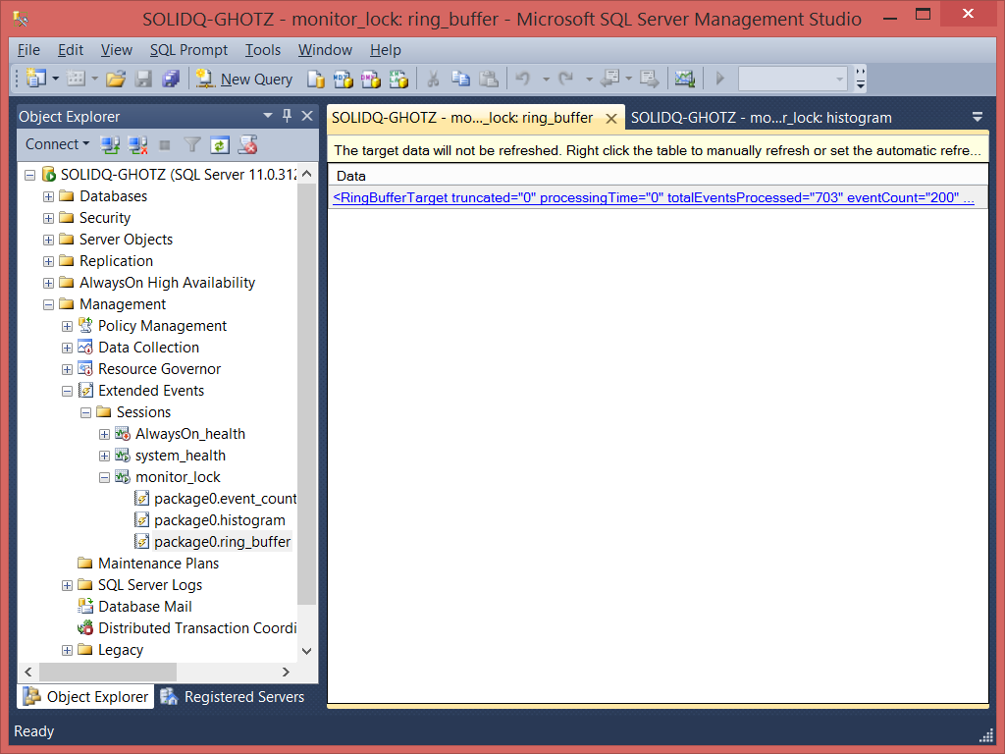
Extended Events Demo
Visualizzare la nuova destinazione ring_buffer

Slide 48
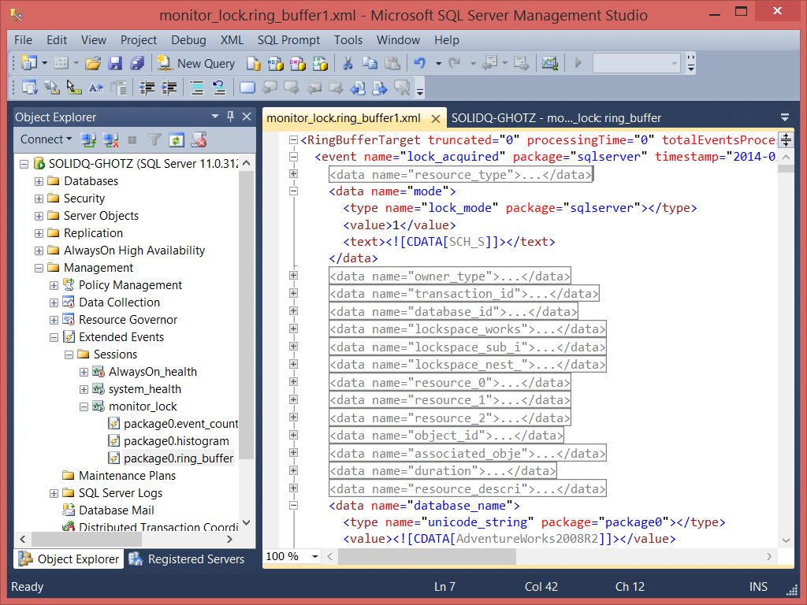
Extended Events Demo
Visualizzare il Ring Buffer in XML

Slide 49
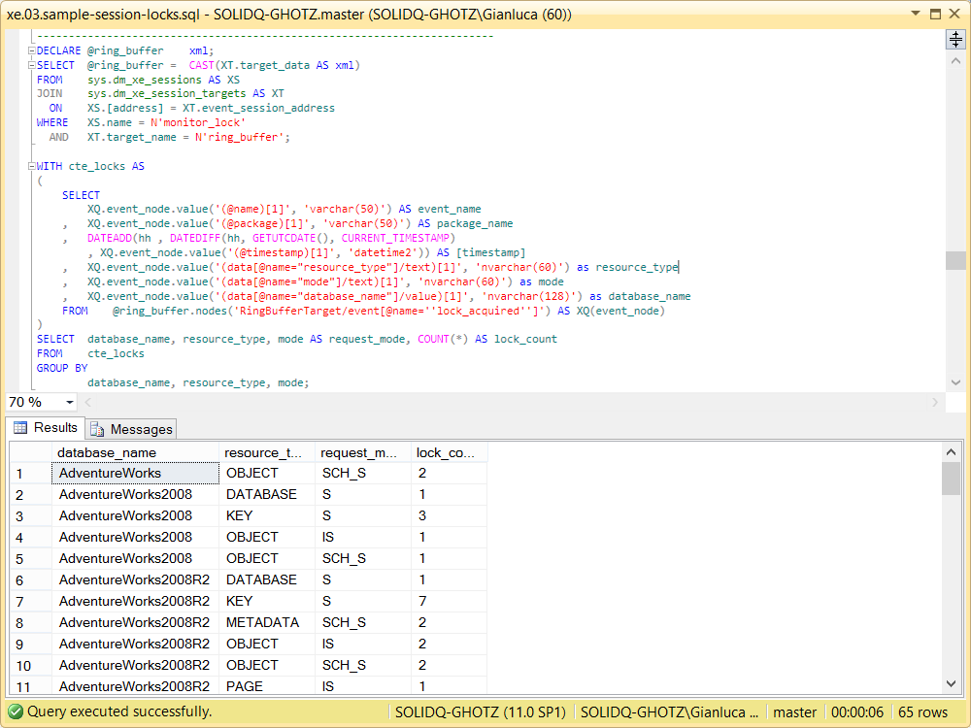
Extended Events Demo
Effettuare una Query sul Ring Buffer

Slide 50
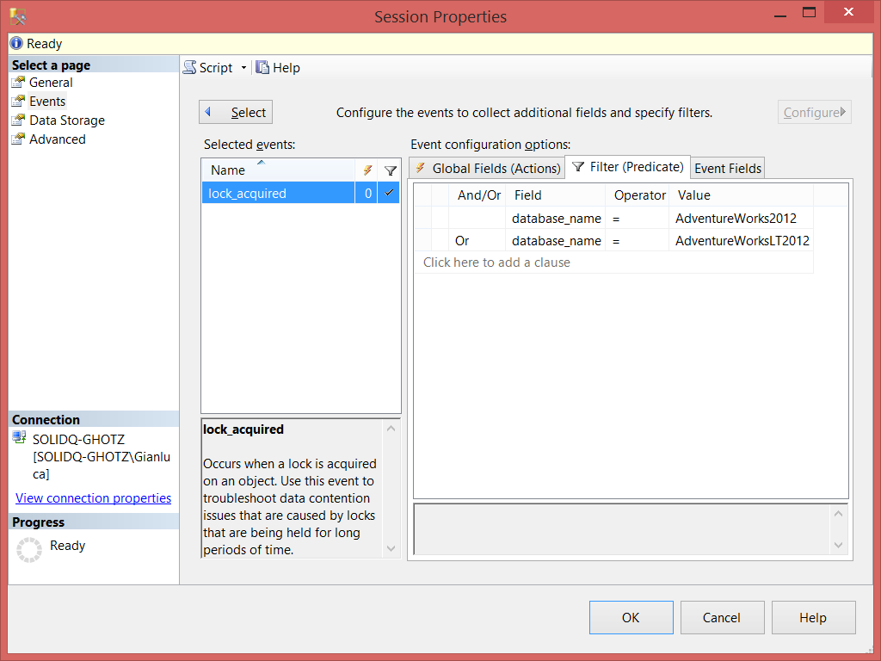
Extended Events Demo
Modificare la sessione: aggiungere un predicato

Slide 51
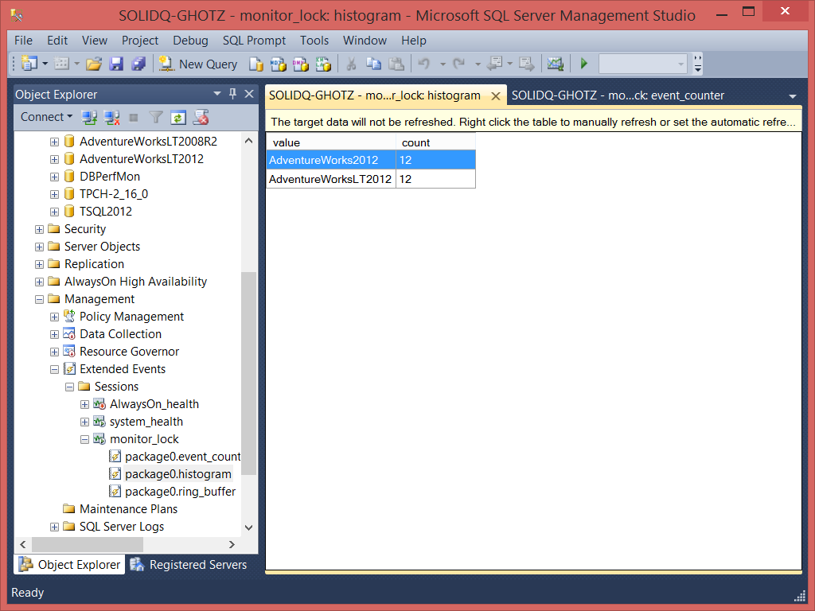
Extended Events Demo
Visualizzare gli eventi filtrati dal predicato

Slide 52
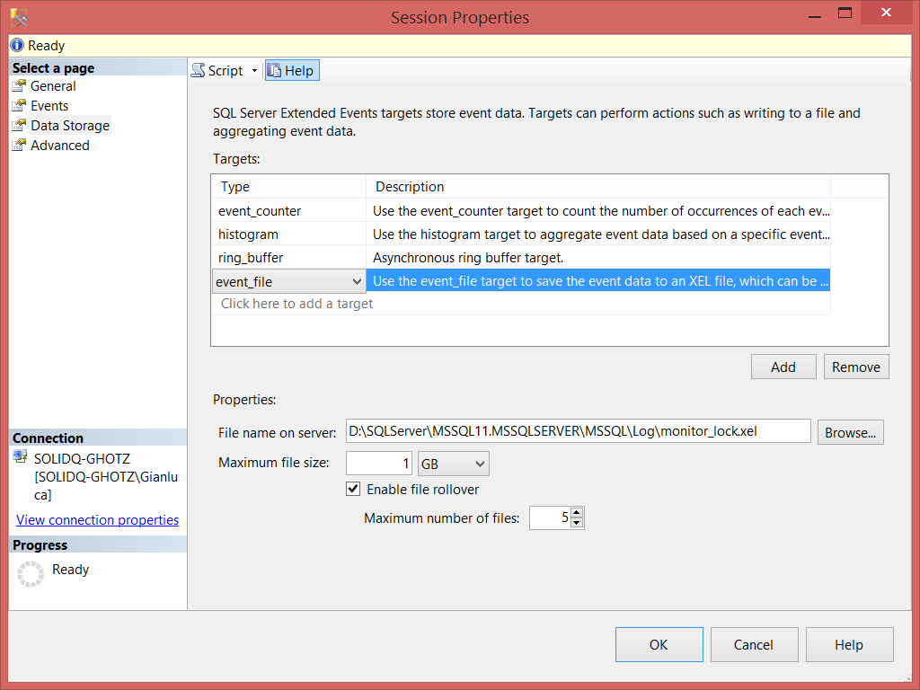
Extended Events Demo
Modificare la sessione: aggiungere una destinazione su File

Slide 53
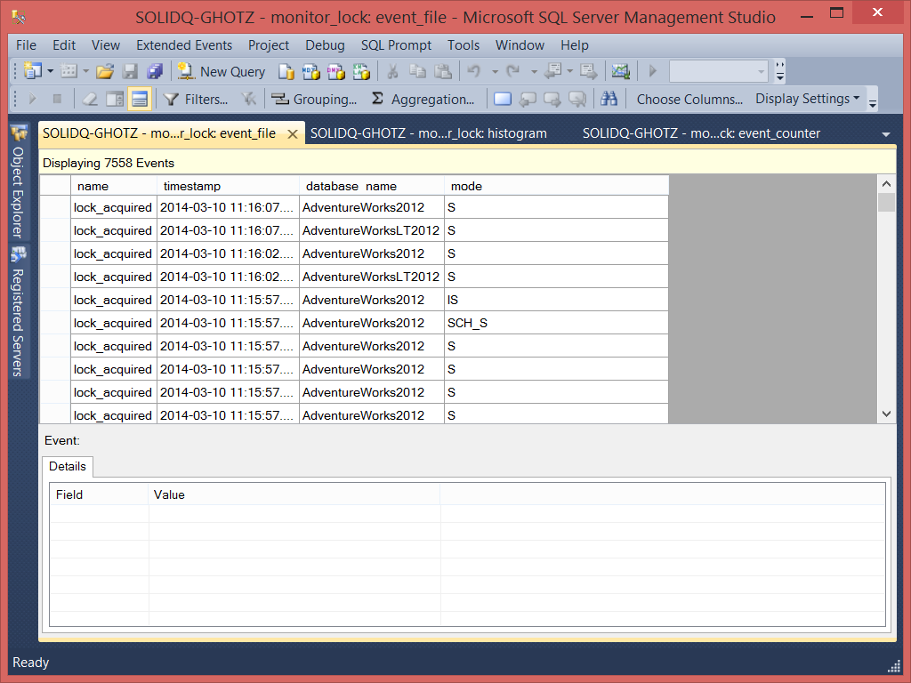
Extended Events Demo
Visualizzare la nuova destinazione su File

Slide 54
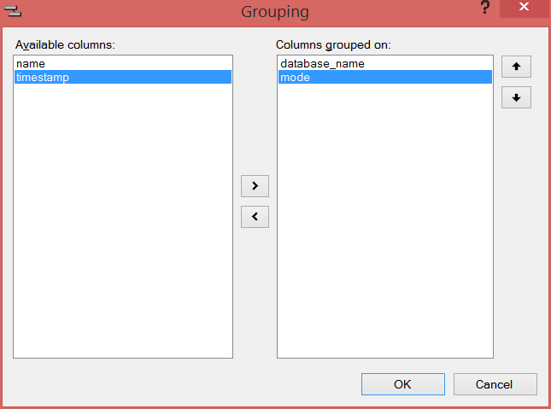
Extended Events Demo
Effettuare un raggruppamento

Slide 55
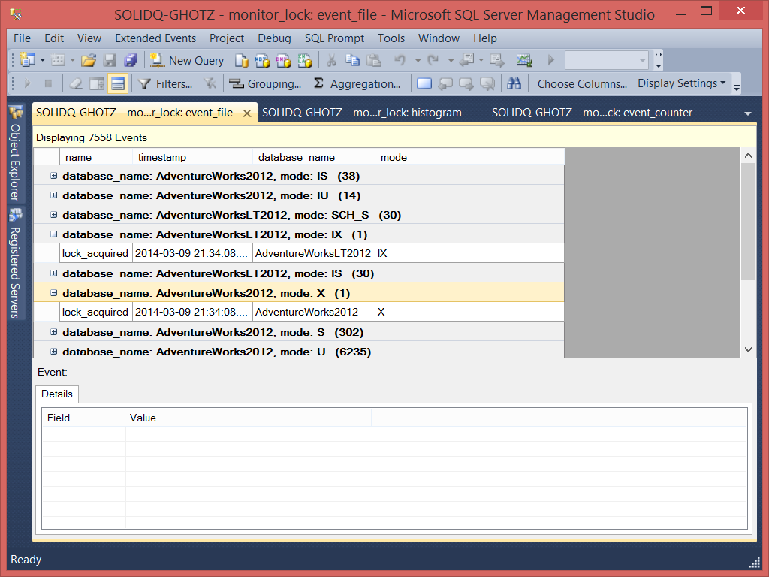
Extended Events Demo
Visualizzare i dati raggruppati

Slide 56
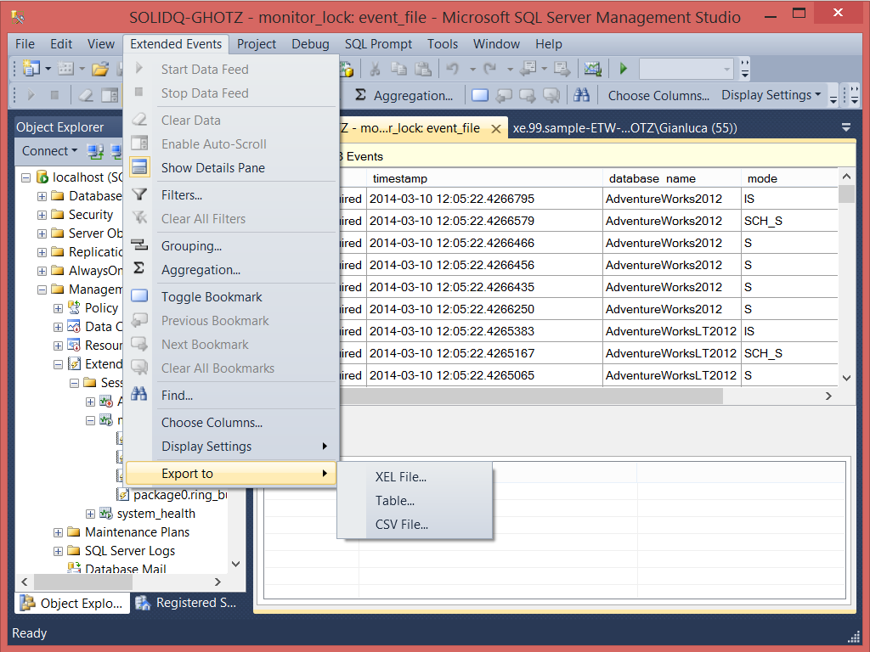
Extended Events Demo
Esportare gli eventi

Slide 57
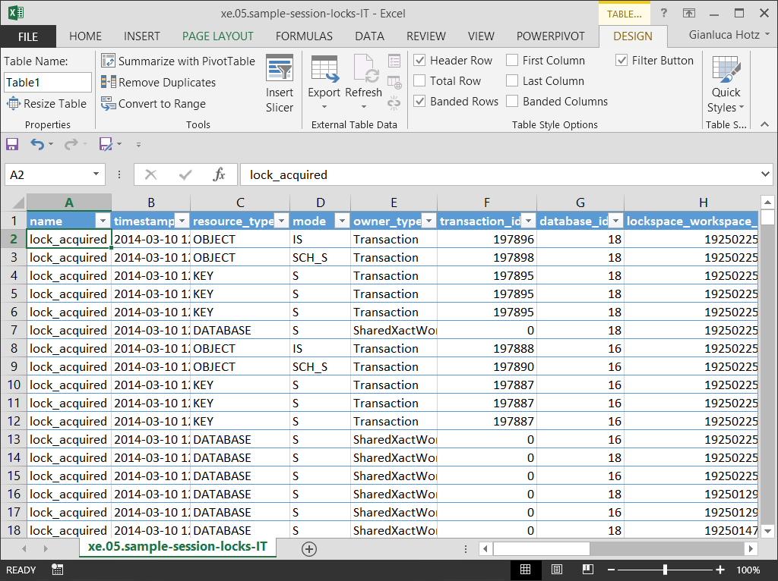
Extended Events Demo
Esempio di esportazione in CSV e visualizzazione con Excel

Slide 58
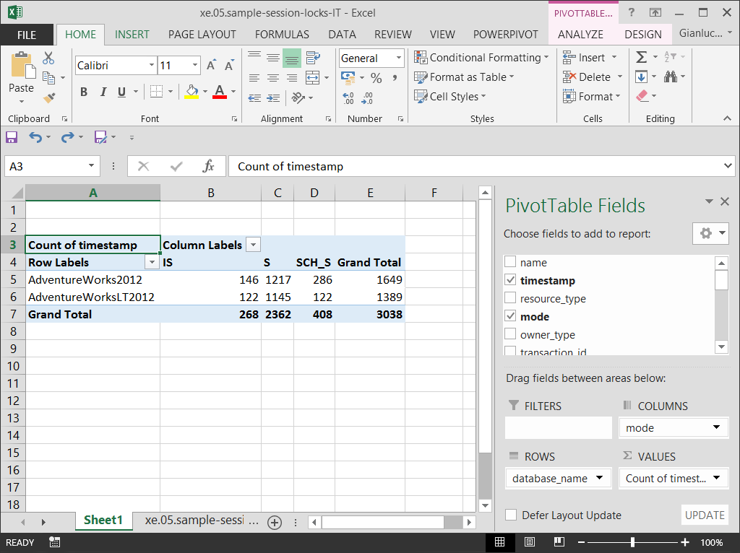
Extended Events Demo
Esempio Pivot Table con Excel dopo esportazione CSV

Slide 59
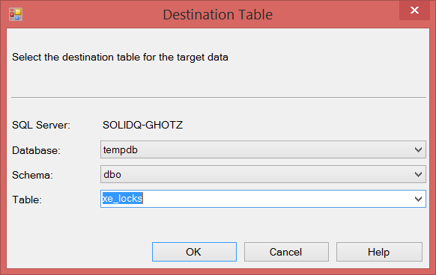
Extended Events Demo
Esportazione su tabella SQL Server

Slide 60
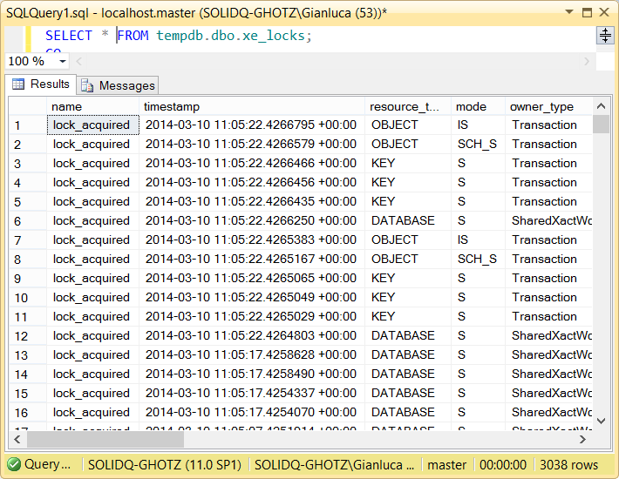
Extended Events Demo
Esempio esportazione su tabella e Query

Slide 61
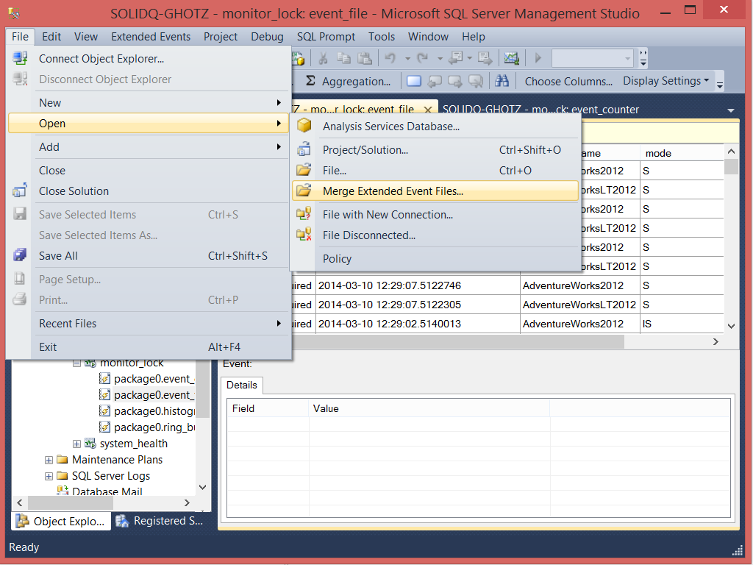
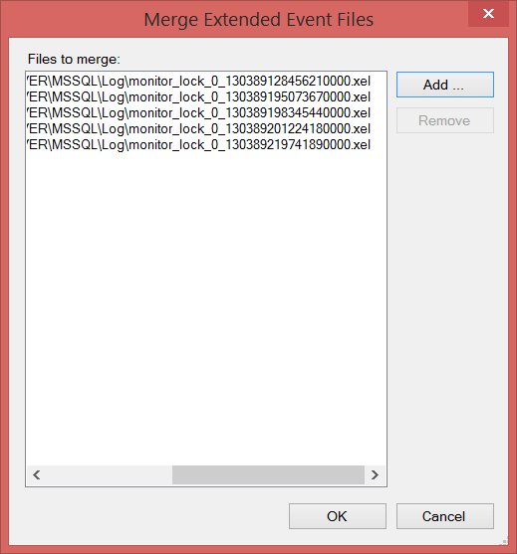
Extended Events Demo
Merge dei file .XEL

Slide 62
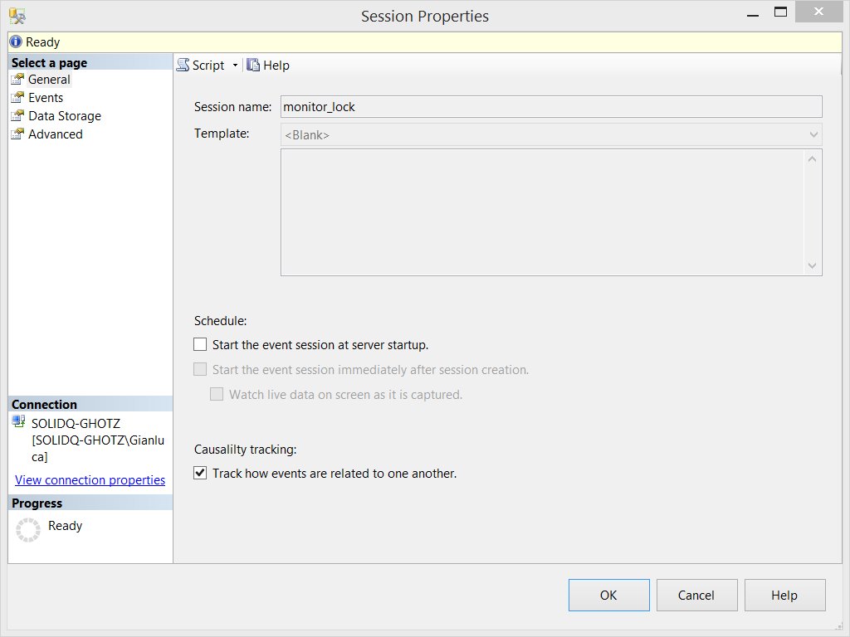
Extended Events Demo
Modifica sessione: opzione avanzata Causality Tracking

Slide 63
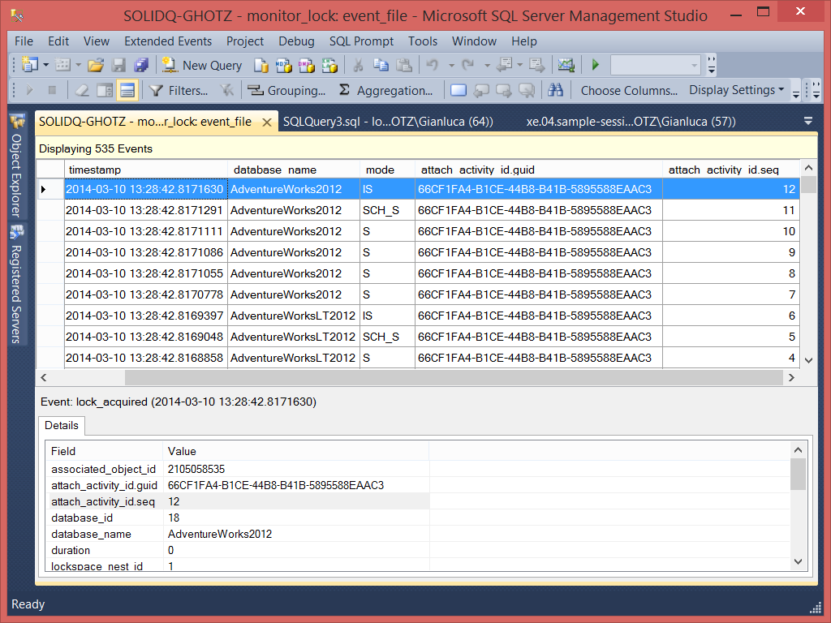
Extended Events Demo
Visualizzazione proprietà aggiunte da Causality Tracking

Slide 64
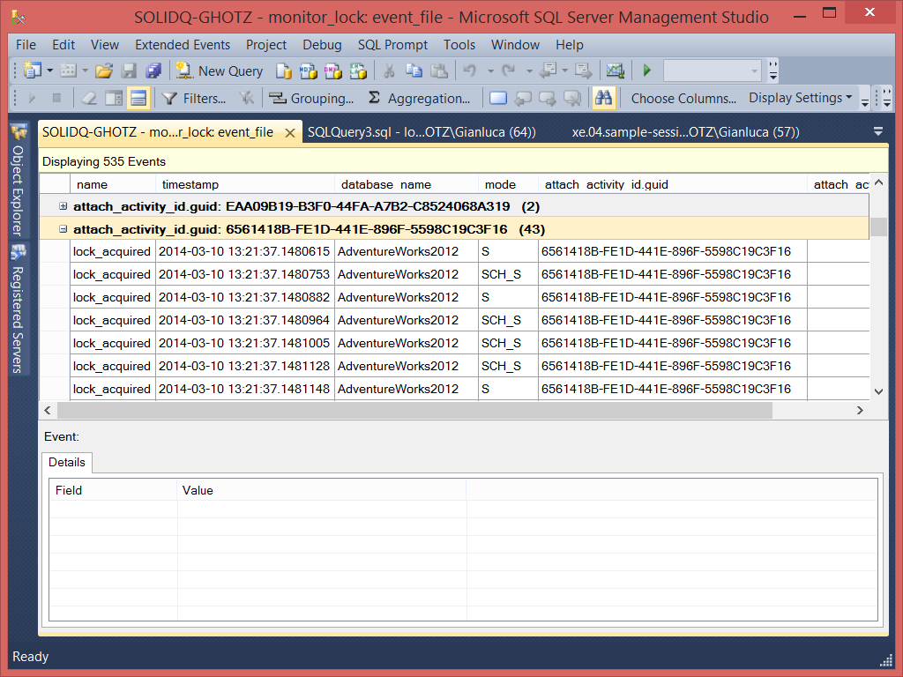
Extended Events Demo
Raggruppamento per attività

Slide 65
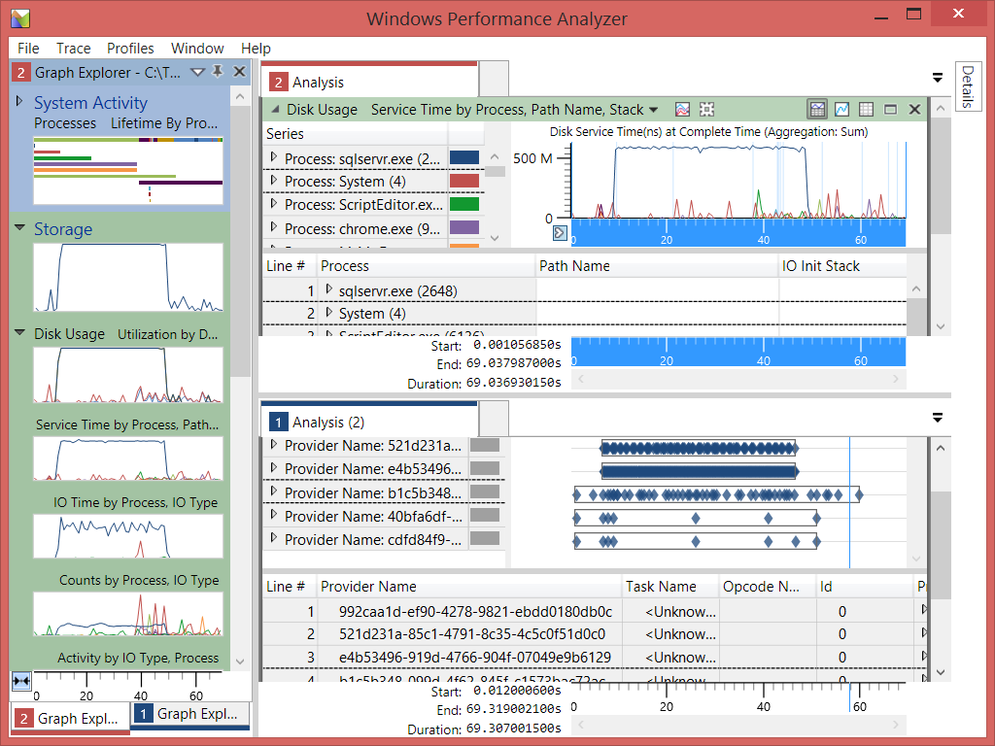
Extended Events
Integrazione con ETW/Windows Performance Analyzer (Xperf)

Slide 66
Extended Events
Integrazione con PowerShell
Estensione del provider
SQLSERVER:\XEvent\NomeServer\NomeIstanza
Packages
Sessions
Namespace SMO
Microsoft.SqlServer.Management.XEvent.Session

Slide 67
Scenari
Deadlock e sessione system_health
Eventi registrati automaticamente
Contiene il Deadlock Report

Slide 68
Scenari
Queries Wait Statistics & I/O
Template predefinito
Default fa un campionamento

Slide 69
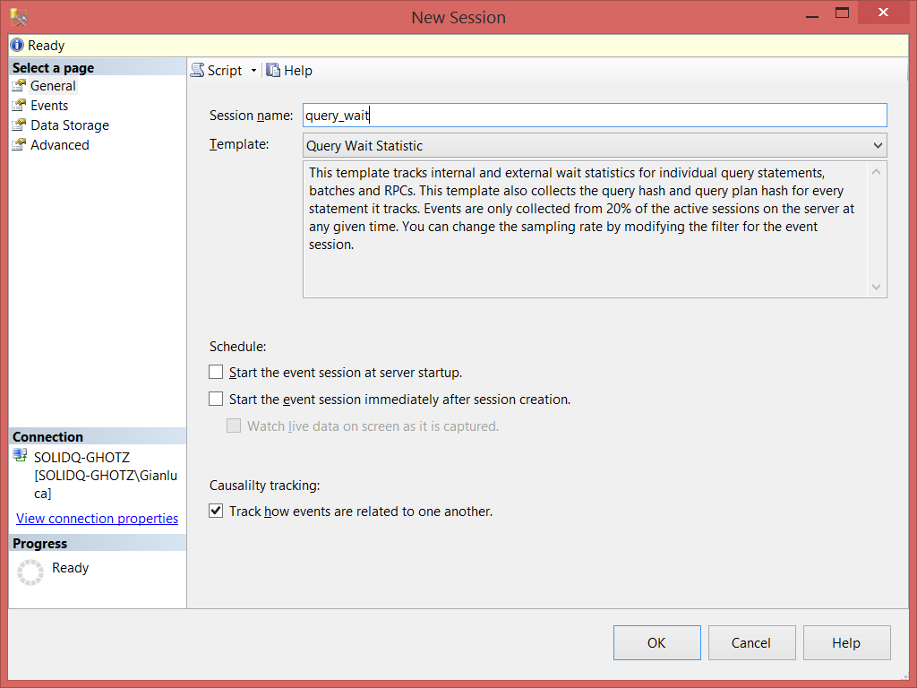
Queries Wait Statistics & I/O
Creazione sessione da Template

Slide 70
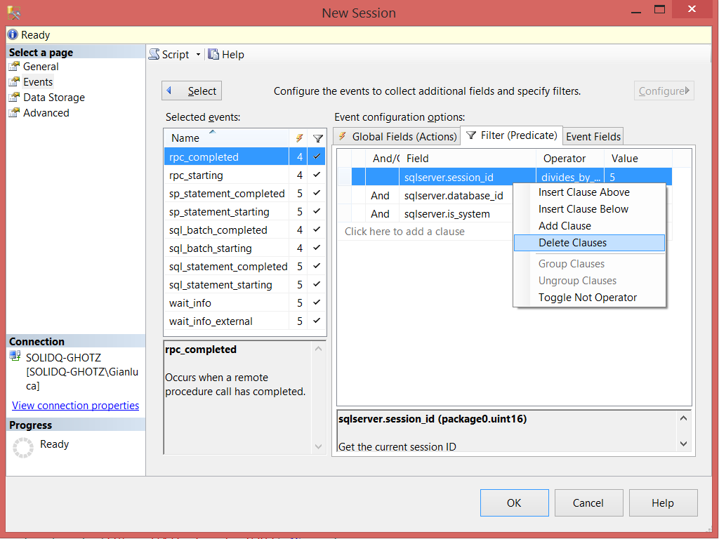
Queries Wait Statistics & I/O
Rimozione predicato per campionamento session_id

Slide 71
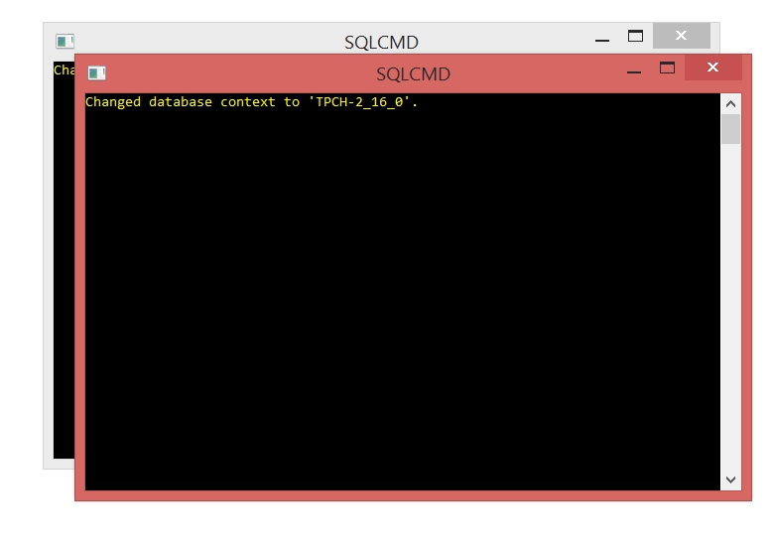
Queries Wait Statistics & I/O
Esecuzione Workload

Slide 72
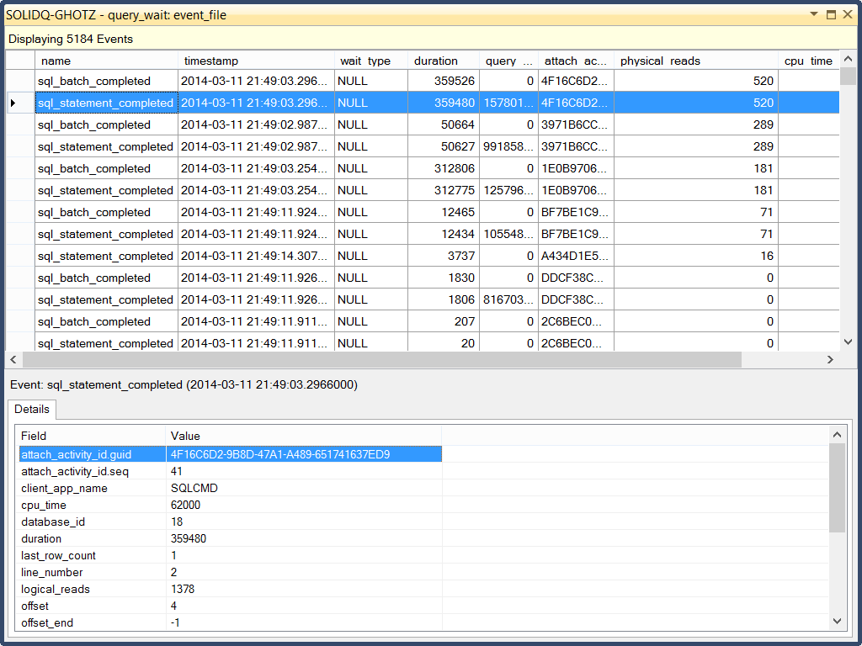
Queries Wait Statistics & I/O
Ordinamento per letture fisiche e recupero GUID di correlazione

Slide 73
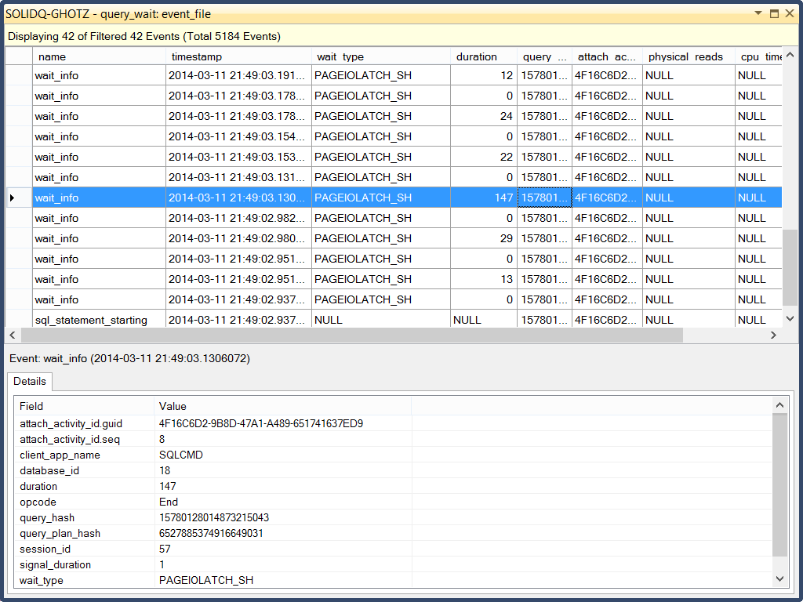
Queries Wait Statistics & I/O
Analisi Wait Stats e recupero query_plan_hash

Slide 74
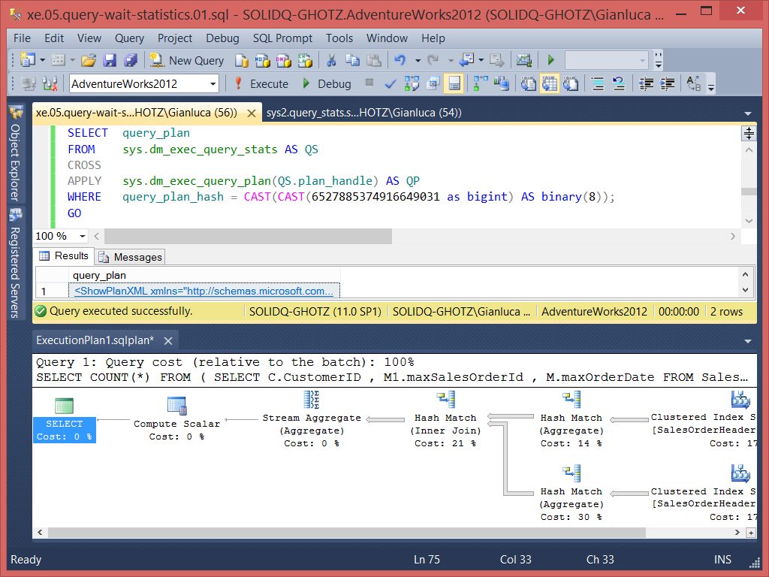
Queries Wait Statistics & I/O
Visualizzazione del piano

Slide 75
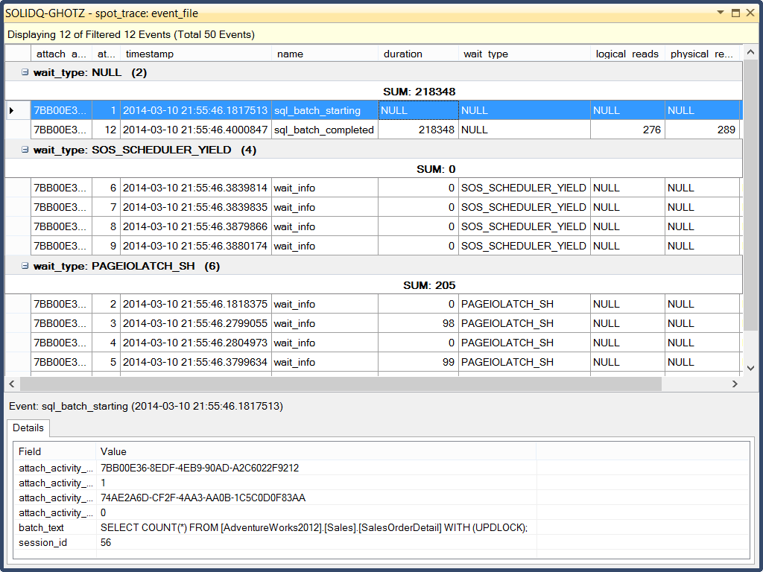
Queries Wait Statistics & I/O
Raggruppamento per Wait Type

Slide 76
Scenari
Tracciare query in maniera puntuale

Slide 77
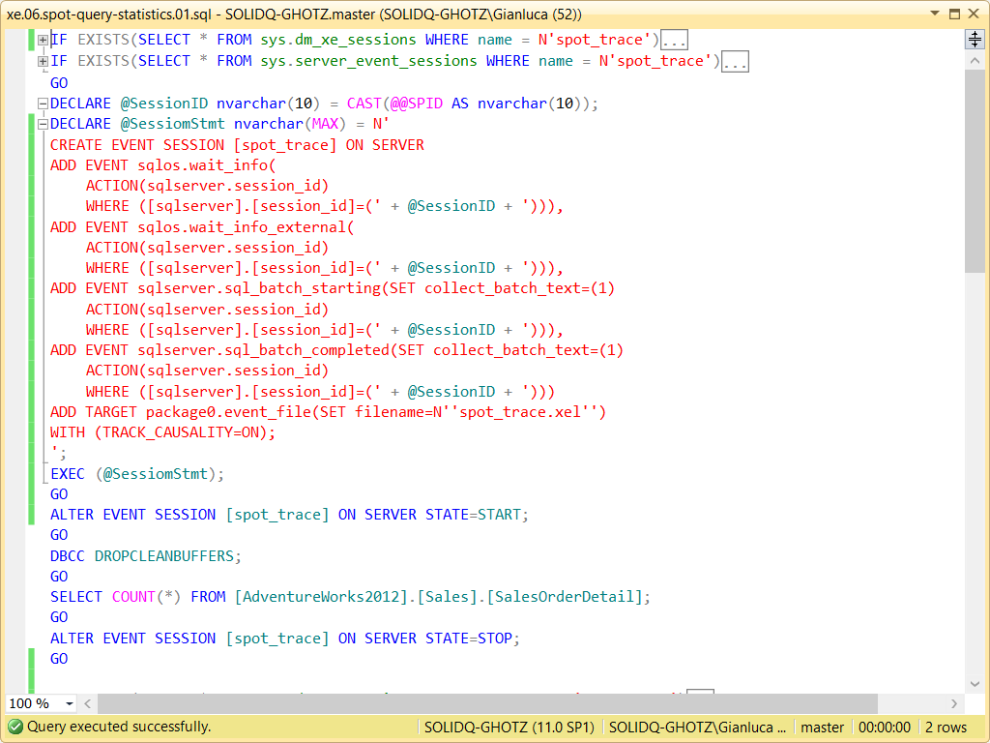
Trace Query Spot
Creazione al volo di una sessione che filtra per ID sessione

Slide 78
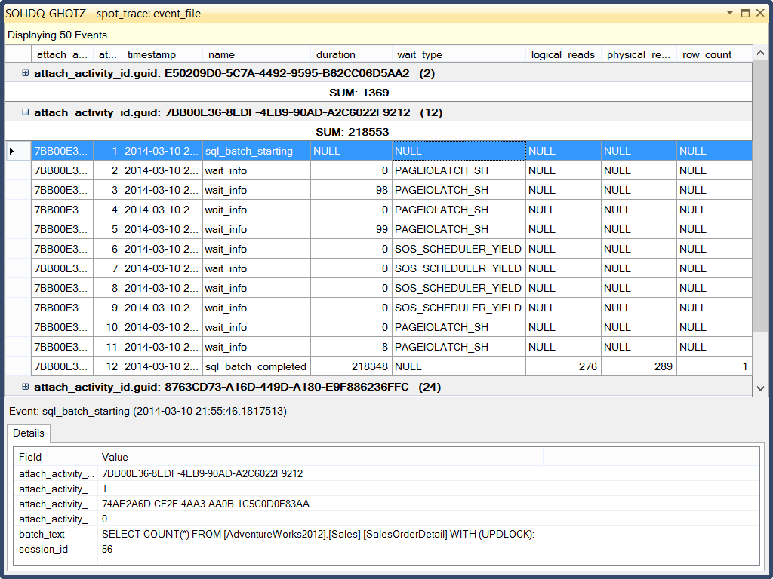
Trace Query Spot
Raggruppamento per attività e aggregazione per durata

Slide 79
Trace Query Spot
Filtro su attività, raggruppamento su wait_type e aggregazione per durata

Slide 80
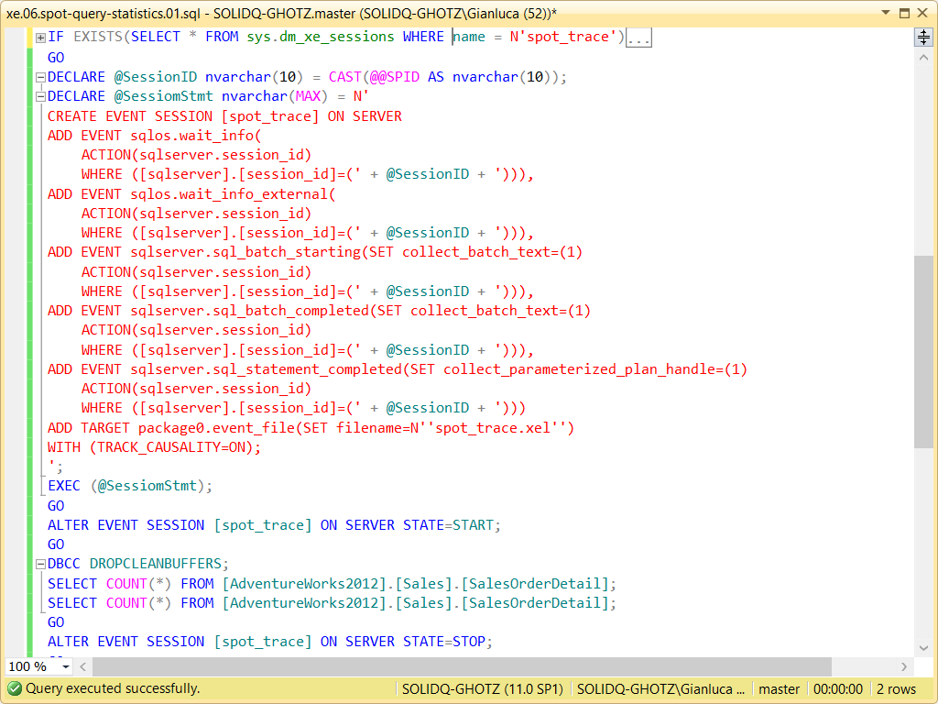
Trace Query Spot
Aggiunta evento sql_statement_completed e più comandi nel Batch

Slide 81
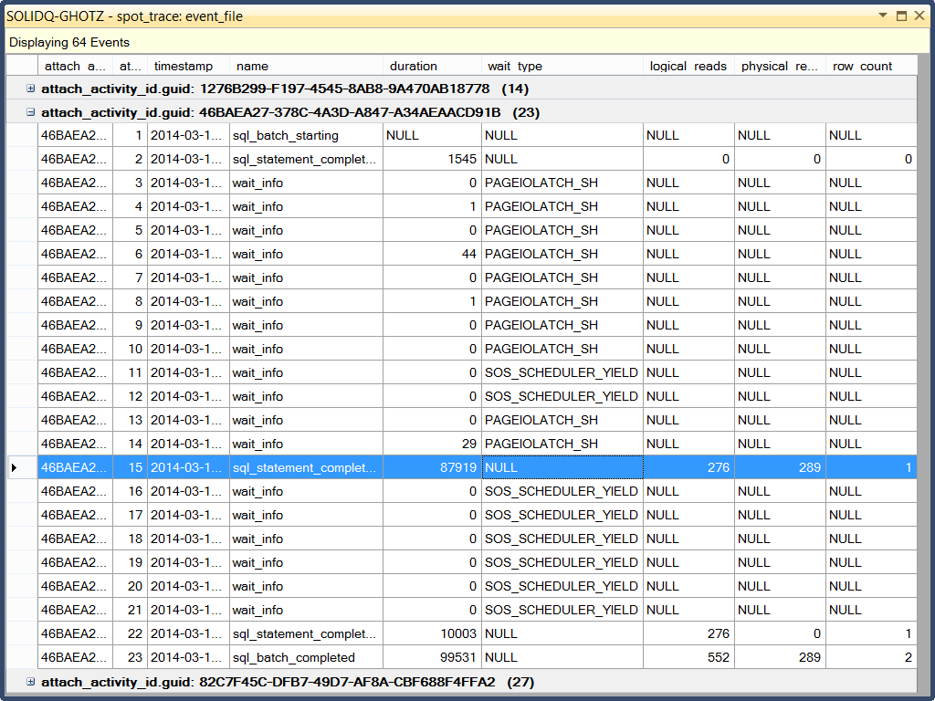
Trace Query Spot
Aggiunta evento sql_statement_completed e più comandi nel Batch

Slide 82
Scenari
Tracciare attività tempdb

Slide 83
Scenari
Performance Tuning

Slide 84
Scenari
Conversione da SQL Trace a Extended Events

Slide 85
Risorse
Articoli
Serie di Jonathan Kehayias
An XEvent A Day: 31 days of Extended Events
Tracing Query Performance with Extended Events
http://www.solidq.com/sqj/Pages/Relational/Tracing-Query-Performance-with-Extended-Events.aspx
SQL 2012 System Health Reporting Dashboard
http://blogs.msdn.com/b/sql_pfe_blog/archive/2013/04/15/sql-2012-system-health-reporting-dashboard-visualizing-sp-server-diagnostics-results.aspx
Convert a SQL Trace to an XE Session
http://blogs.msdn.com/b/srgolla/archive/2013/02/13/converting-a-sql-trace-to-an-extended-event-session.aspx
Attenzione alla Collation! SQL_Latin1_General_CP1_CI_AS

Slide 86
Risorse
Blogs Extended Events
Jonathan Kehayias
http://www.sqlskills.com/blogs/jonathan
MSDN Blog Posts
http://blogs.msdn.com/b/extended_events
Bob Beauchemin
http://www.sqlskills.com/blogs/bobb

Slide 87
Risorse
Blogs Monitoring
SQL Server Premier Field Engineer Blog
http://blogs.msdn.com/b/sql_pfe_blog
CSS SQL Server Engineers
http://blogs.msdn.com/b/psssql

Slide 88
Q&A
Questions?

Slide 89

Thanks!
#sqlsatParma
#sqlsat566

